Slide 1
Презентация
«Деревья осенью.»
Для детей средней группы
Презентацию подготовила
Воспитатель средней группы
Исаенко Елена Юрьевна

Slide 2
Берёза.
Если б дали берёзе расчёску,
Изменила б берёза причёску.
В речку, как в зеркало глядя,
Расчесала б кудрявые пряди,
И вошло б у неё в привычку
По утрам заплетать косичку.

Slide 3
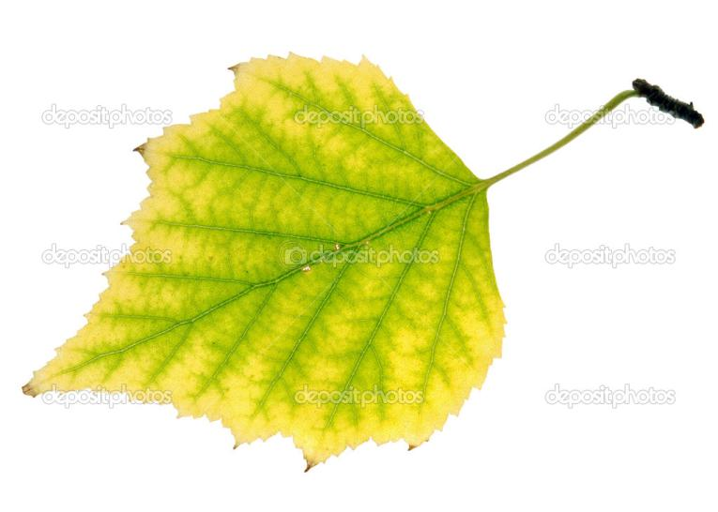
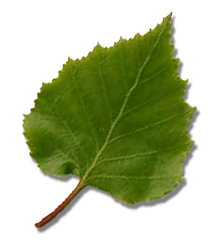

Slide 4
КЛЕН
В нашем парке были клёны Летом зелены-зелёны. Осень красит очень рано Листья клёна в цвет багряный.

Slide 5
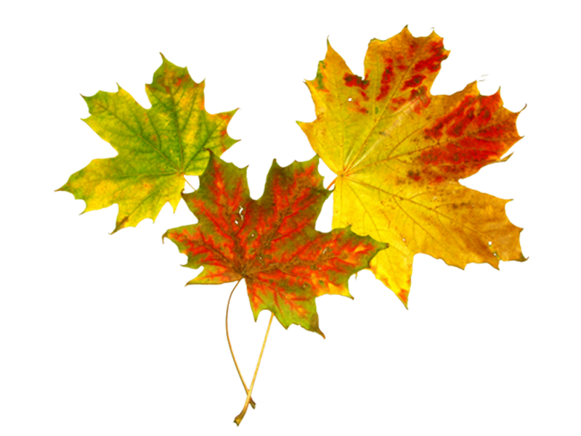

Slide 6
Дуб.
Дуб дождя и ветра
Вовсе не боится.
Кто сказал, что дубу
Страшно простудиться?
Ведь до поздней осени
Он стоит зелёный.
Значит, дуб выносливый,
Значит, закалённый.

Slide 7
ДУБ

Slide 9
Осинка.
Зябнет осинка,
Дрожит на ветру,
Стынет на солнышке,
Мёрзнет в жару…
Дайте осинке
Пальто и ботинки -
Надо погреться
Бедной осинке.

Slide 10
